Slide 1
Адресация в интернете

Slide 2
Для того, чтобы компьютеры могли найти друг друга, в Интернете существует единая система адресации, основанная на использовании IP-адресов.
IP-адрес несет количество информации I = 32 бита, тогда общее количество различных IP-адресов N равно:
N = 2 ^{I} = 2³² = 4 294 967 296.
IP-адрес – это адрес компьютера, подключенного к сети Интернет, длиной в 32 бита.

Slide 3
Для удобства восприятия двоичный 32-битовый IP-адрес можно разбить на четыре части по 8 битов и каждую часть представить в десятичной форме. Десятичный IP-адрес состоит из четырех чисел в диапазоне от 0 до 255, разделенных точками.
Например, 213.171.37.202
Таблица 1.
Интернет-адрес в двоичной и десятичной формах
Двоичный | 11010101 | 10101011 | 00100101 | 11001010
Десятичный | 213 | 171 | 37 | 202

Slide 4
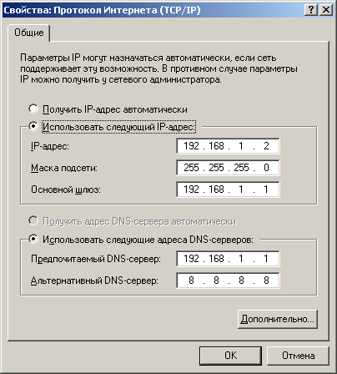
Рис. 1. Интернет-адрес в двоичной форме

Slide 5
Для удобства пользователей Интернета была введена доменная система имен.
Доменная система имен имеет иерархическую структуру:
Например, России принадлежит географический домен RU.
домены верхнего уровня
домены второго уровня
домены третьего уровня
географические
административные

Slide 6
Таблица 2.
Некоторые имена доменов верхнего уровня
Административные | Тип организации
com, biz | Коммерческая
net | Коммуникационная
edu | Образовательная
org, pro | Некоммерческая
name | Персональная
museum | Музей
Географические | Страна
са | Канада
de | Германия
IP | Япония
ft | Италия
ru | Россия
uk | Великобритания

Slide 7
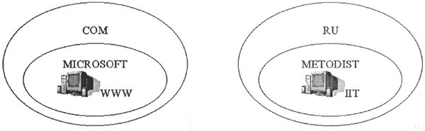
Рис. 3. Доменная система имен
Адрес | www.microsoft.com | iit.metodist.ru
домена верхнего уровня | .com | .ru
домена второго уровня | microsoft | metodist
имя компьютера | www. | iit.

Slide 8
Маршрутизация и транспортировка данных

Slide 9
Маршрутизация – это процесс передачи информации между компьютерами сети.
Принцип маршрутизации данных аналогичен с передачей информации с помощью обычной почты: создается «конверт с информацией» (интернет-пакет) с указанием адресов:
«Кому:198.78.213.185», «От кого: 193.124.5.33»
Интернет-пакет – это набор байтов, или передаваемая информация.

Slide 10
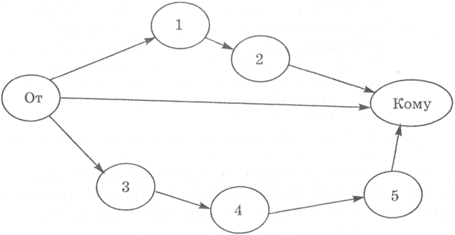
Рис. 4. Маршрутизация данных
Транспортировка - это процесс разбиения файлов на Интернет-пакеты на компьютере-отправителе, индивидуальной маршрутизации каждого пакета и сборки файлов из пакетов в первоначальном порядке на компьютере-получателе.

Slide 11
Практическое занятие.
География Интернета.
Определить IP-адрес своего компьютера.

Slide 12
Домашнее задание:
Прочитать страницы 88-94.
Задание: Записать доменное имя компьютера, зарегистрированного в домене верхнего уровня ru, домене второго уровня schools и имеющего собственное имя www.

